Slide 1
«Развитие системы дополнительного образования Дигорского района»

Slide 2
Система образования Дигорского района

Slide 3
Система образования Дигорского района представлена 22 образовательными учреждениями, из них:
10 общеобразовательных учреждений (5 средних школ, 5 основных)
9 дошкольных учреждений
3 учреждения дополнительного образования: Дом детского творчества, Станция юных натуралистов, Детско-юношеская спортивная школа им. А.С. Фадзаева, в которых обучается 1645 детей и молодежи.
Процесс обучения и воспитания охватывает более трех с половиной тысяч детей, включая 1100 дошкольников, 2454 школьника.

Slide 4
В образовательных организациях района работает 413 педагогов. Из которых молодых специалистов до 3-х лет работы –38, педагогов пенсионного и предпенсионного возраста – 159 .
В системе дополнительного образования работает 72 педагога.

Slide 5
Сведения
о кадровом составе образовательных учреждений Дигорского района
 |  | В школах | В ДОУ | В дополнительном образовании
Всего педработников в районе | 413 | 227 | 114 | 72
Молодых специалистов до 3-х лет | 38 | 22 | 13 | 3
Предпенсионного и пенсионного возраста | 159 | 133 | 30 | 26

Slide 6
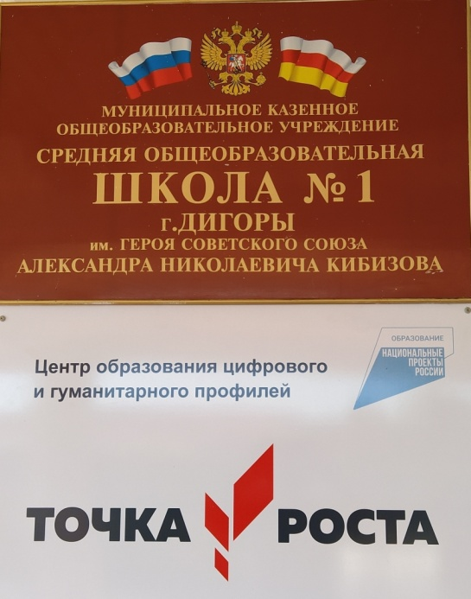
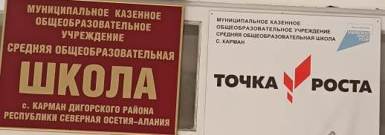

Slide 7
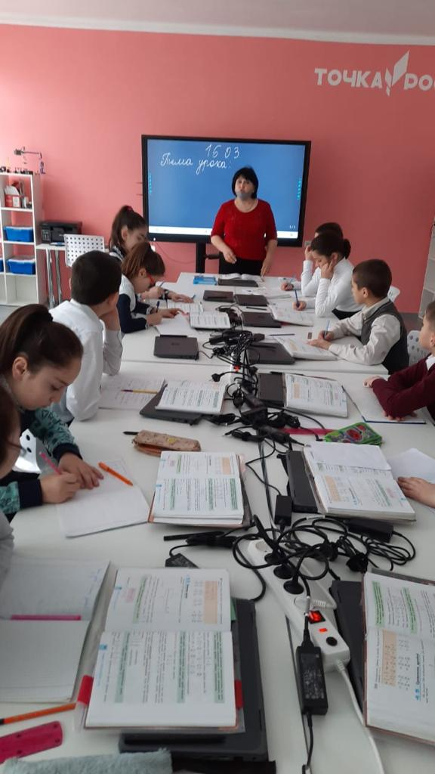
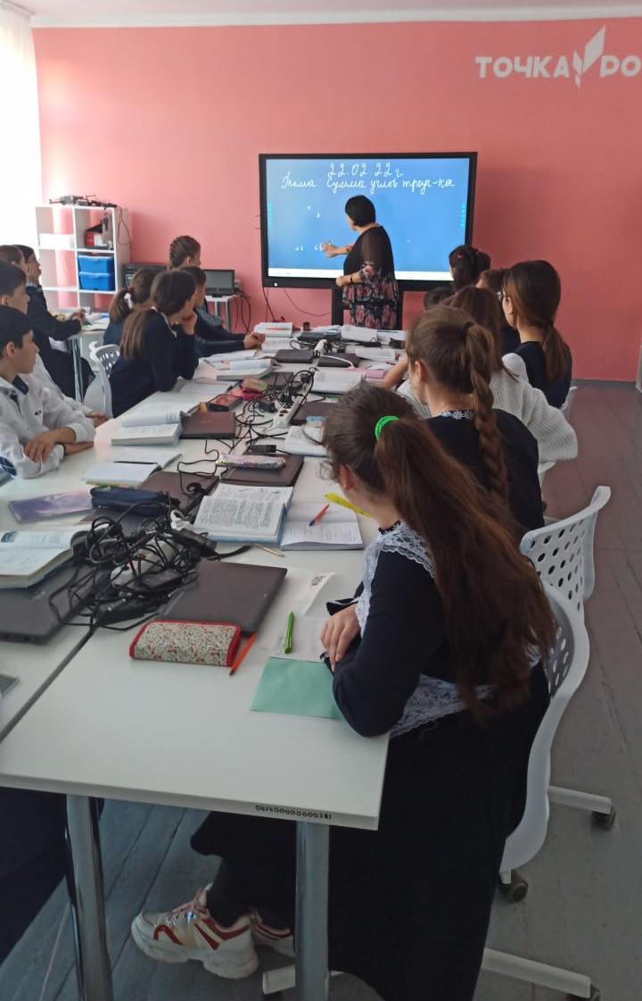

Slide 8
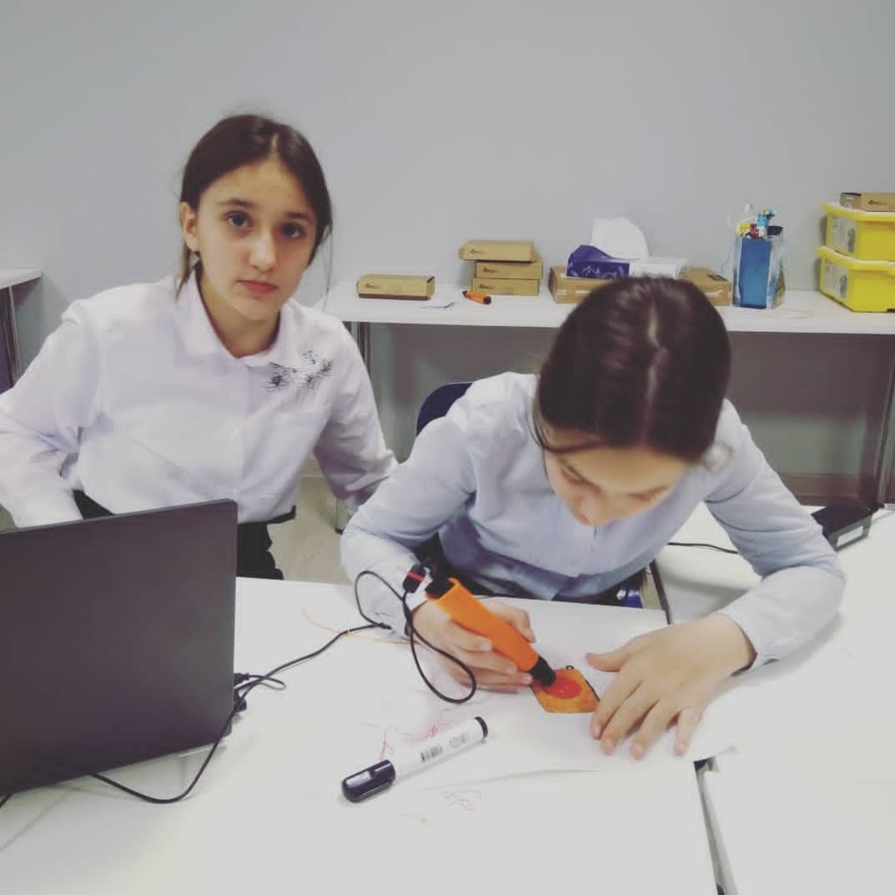
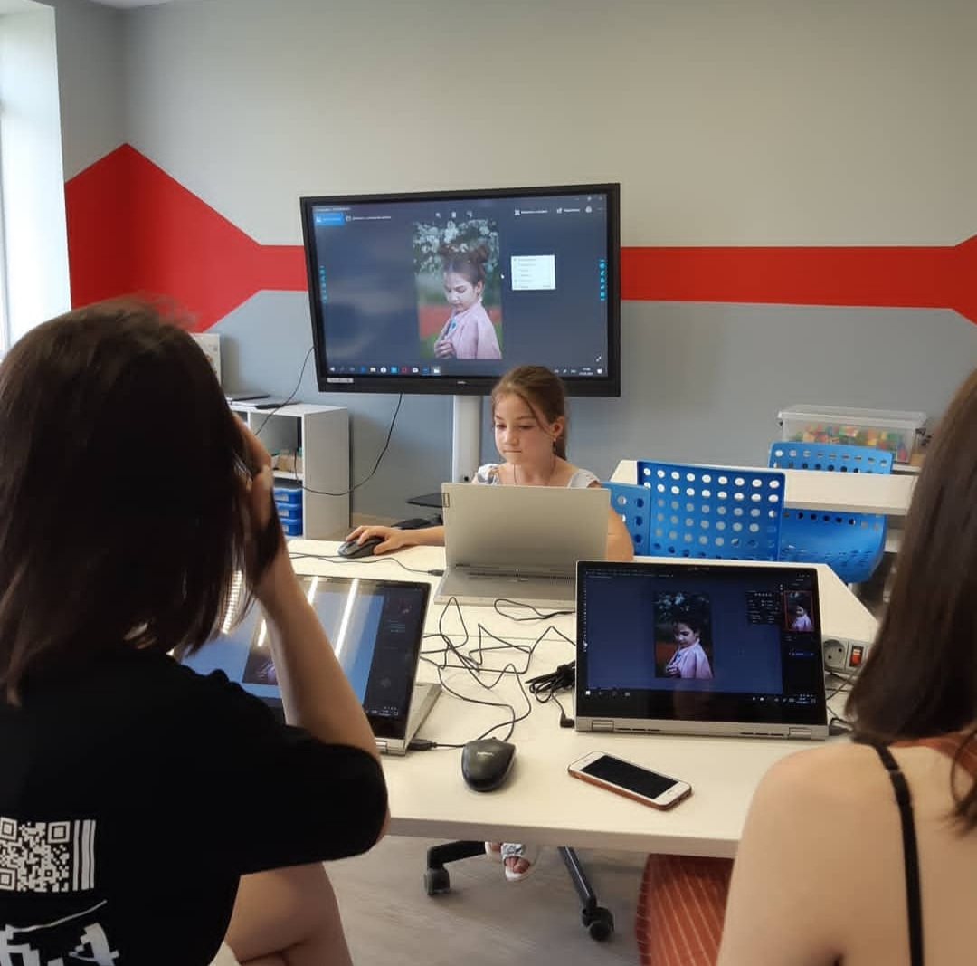

Slide 9
Сегодня мы можем уверенно говорить о том, что благодаря реализации национального проекта «Образование», за небольшой период работы Центров образования «Точка роста», жизнь обучающихся в наших школах существенно изменилась. У них появилась возможность постигать азы наук и осваивать новые технологии, используя современное оборудование.

Slide 10
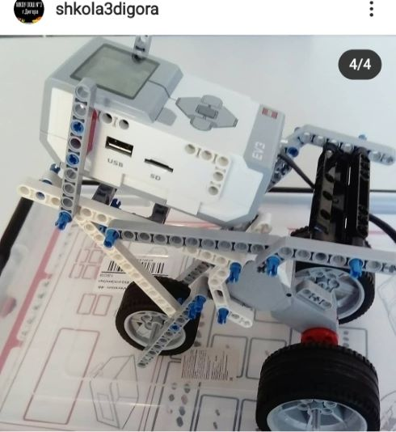
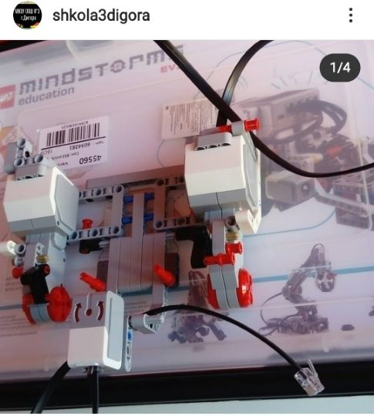

Slide 11
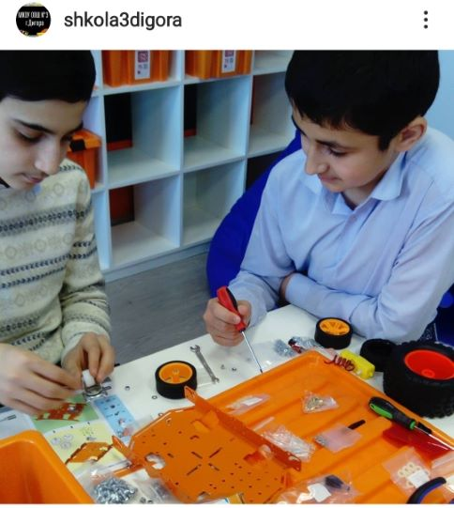
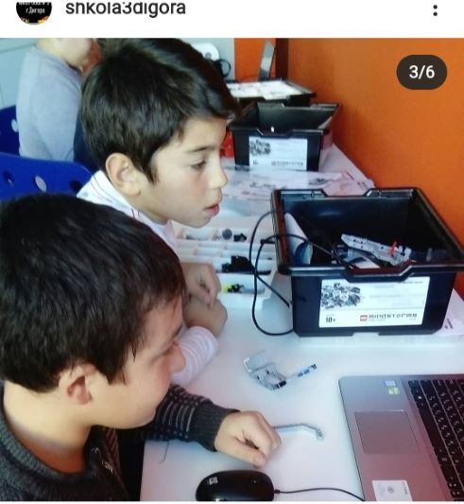

Slide 12
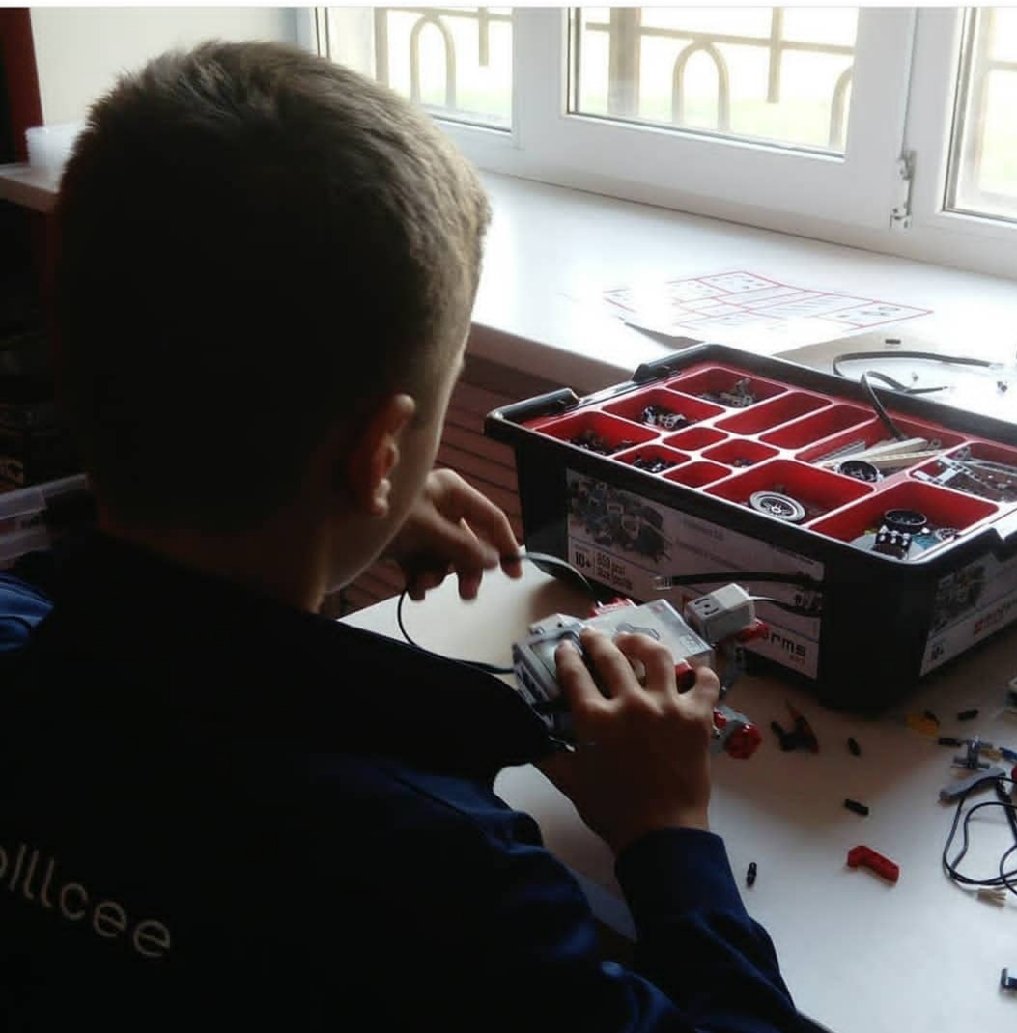
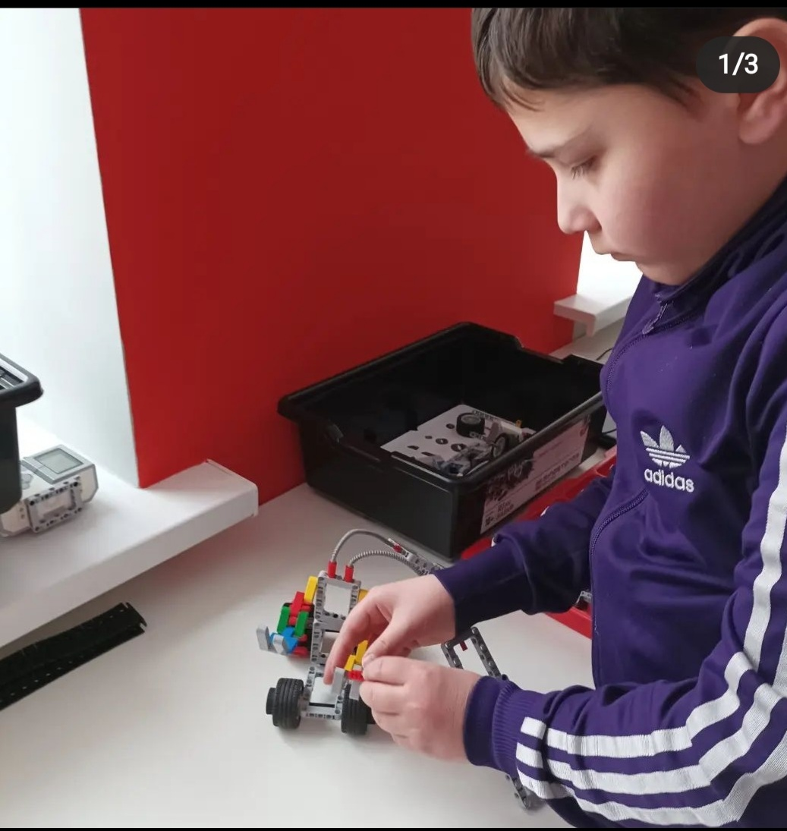
«Робототехника»

Slide 13
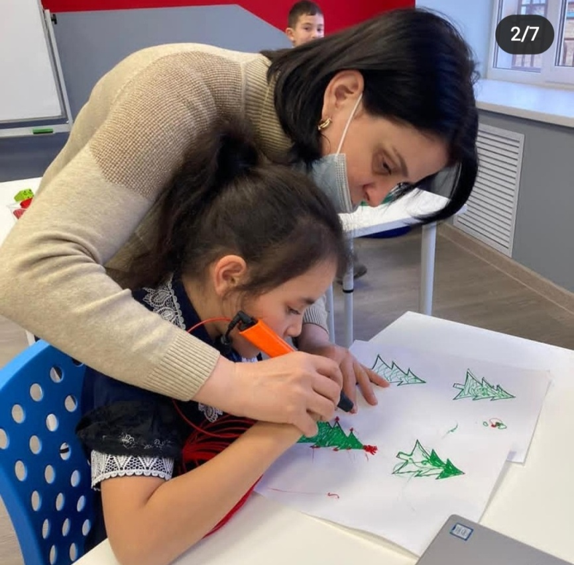
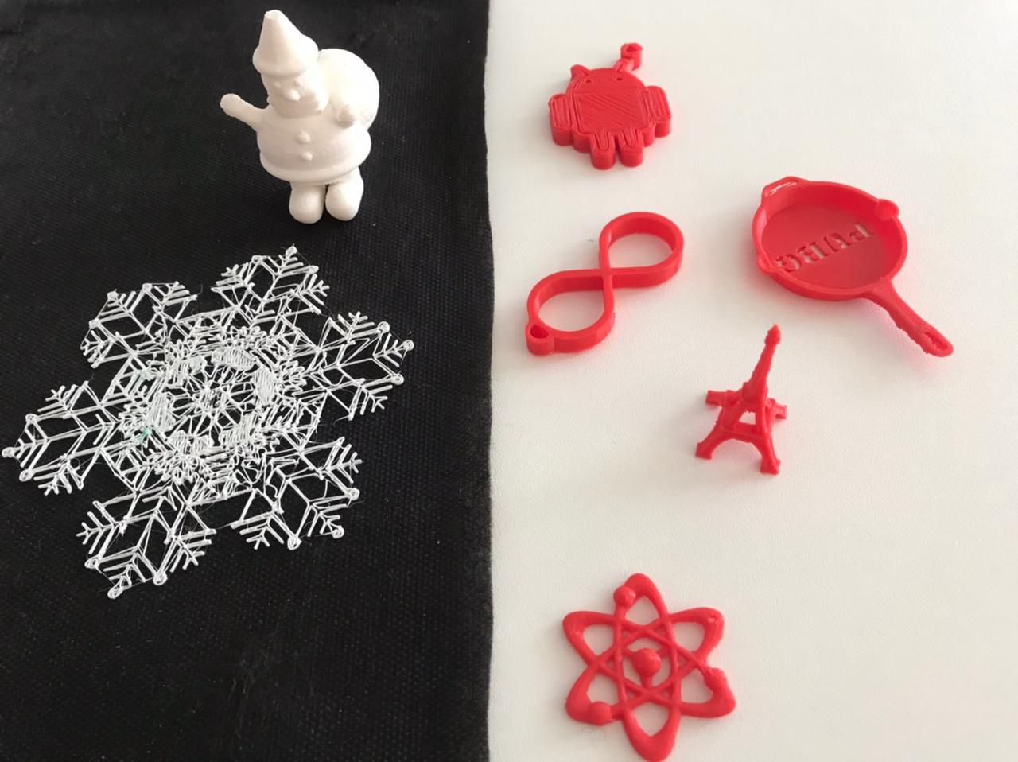
«Развитие инженерных навыков»

Slide 14
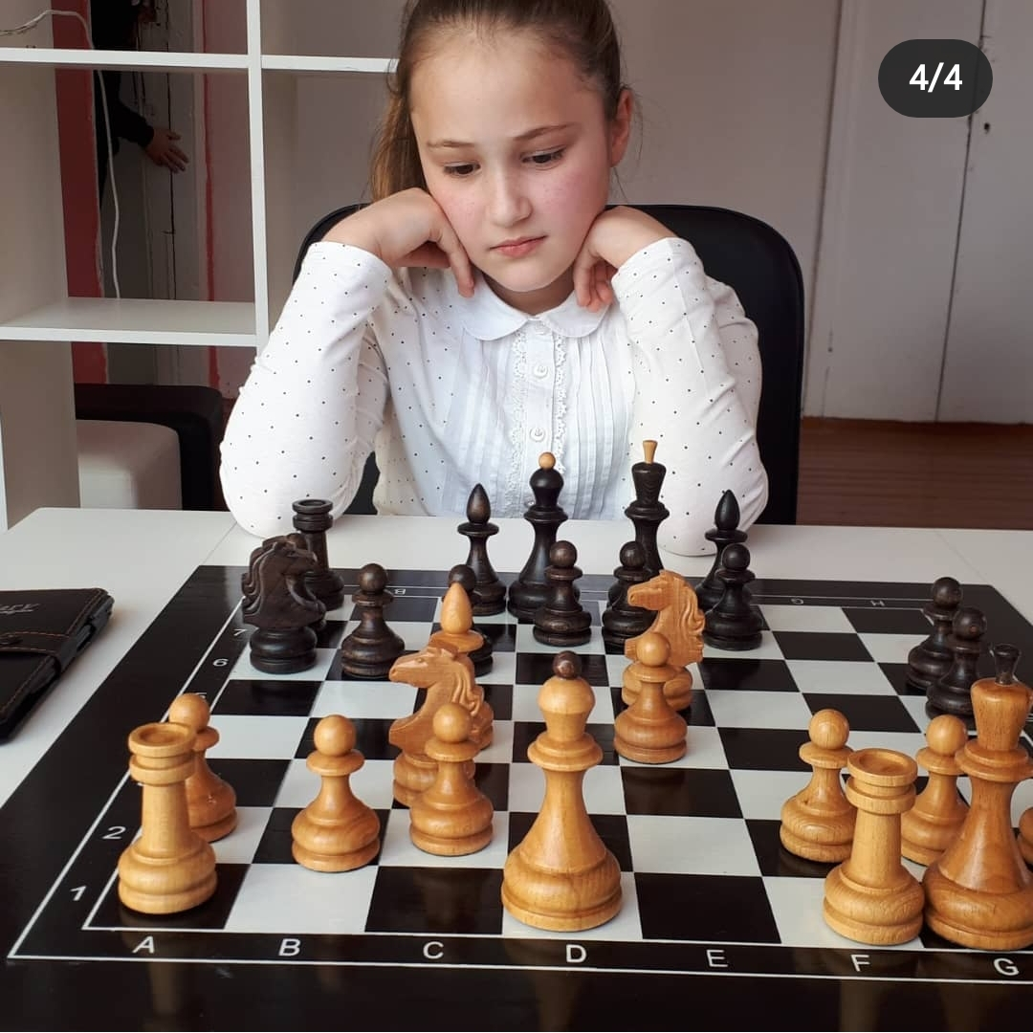
Шахматы

Slide 15
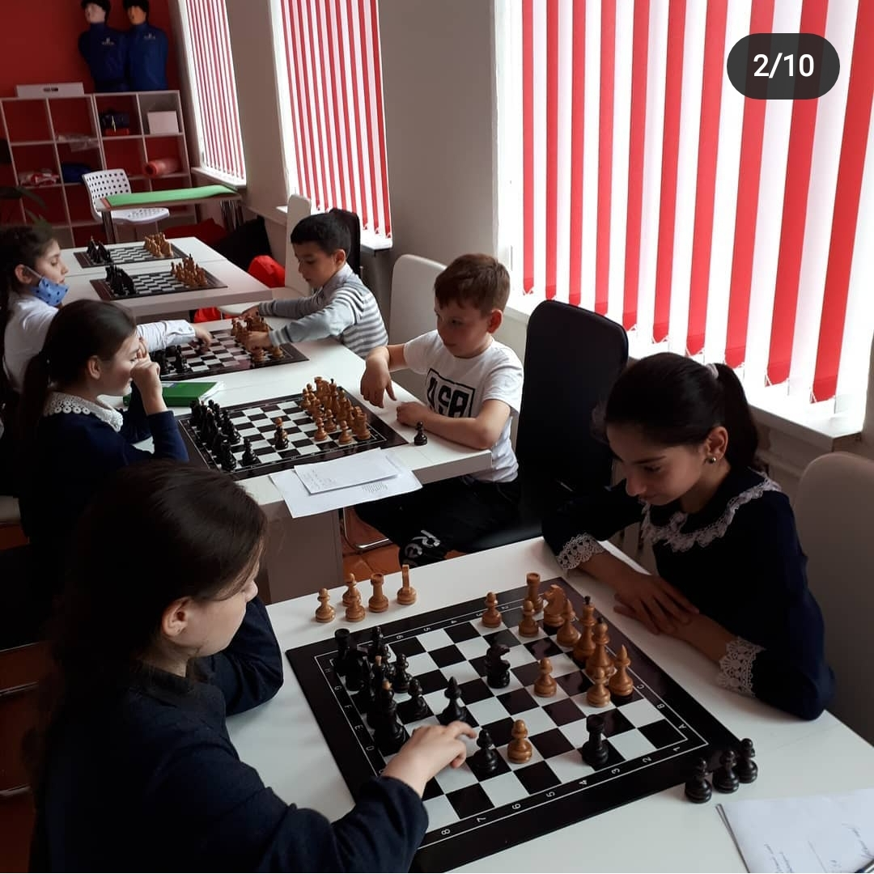
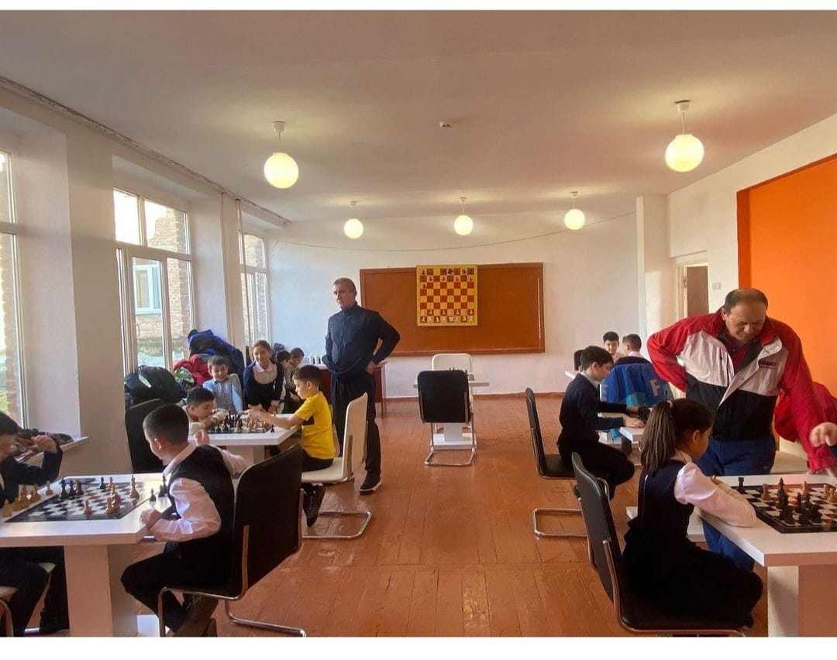

Slide 16
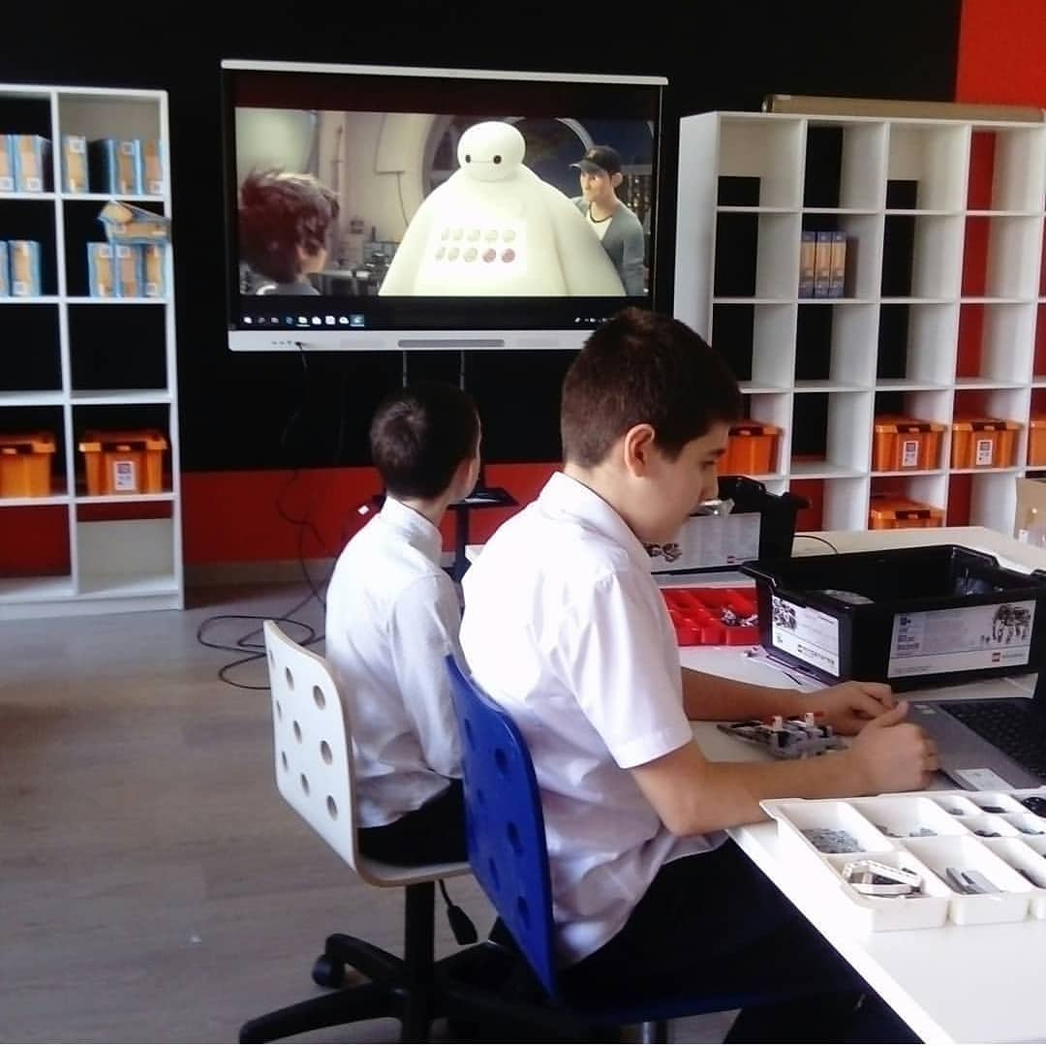
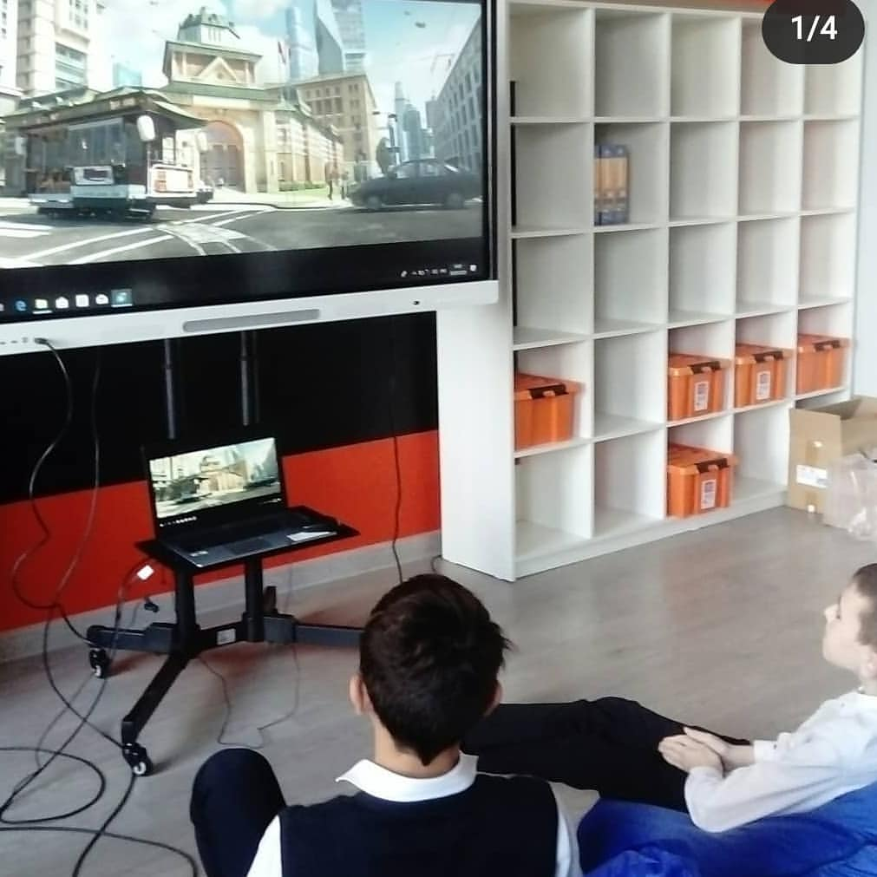
«Мультипликационная студия»

Slide 17
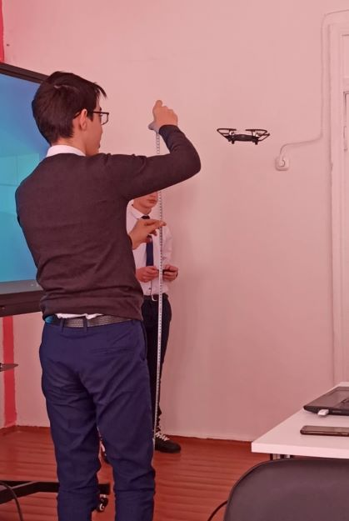
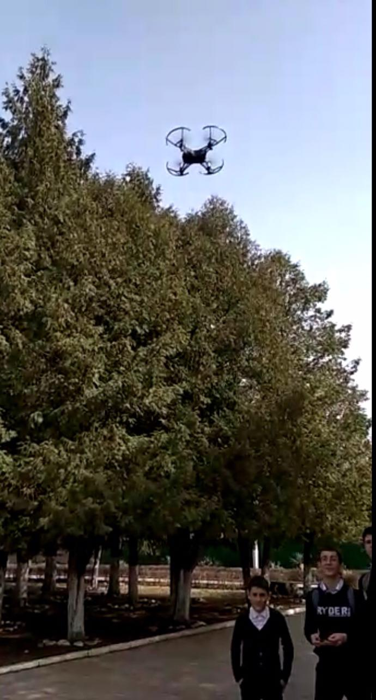
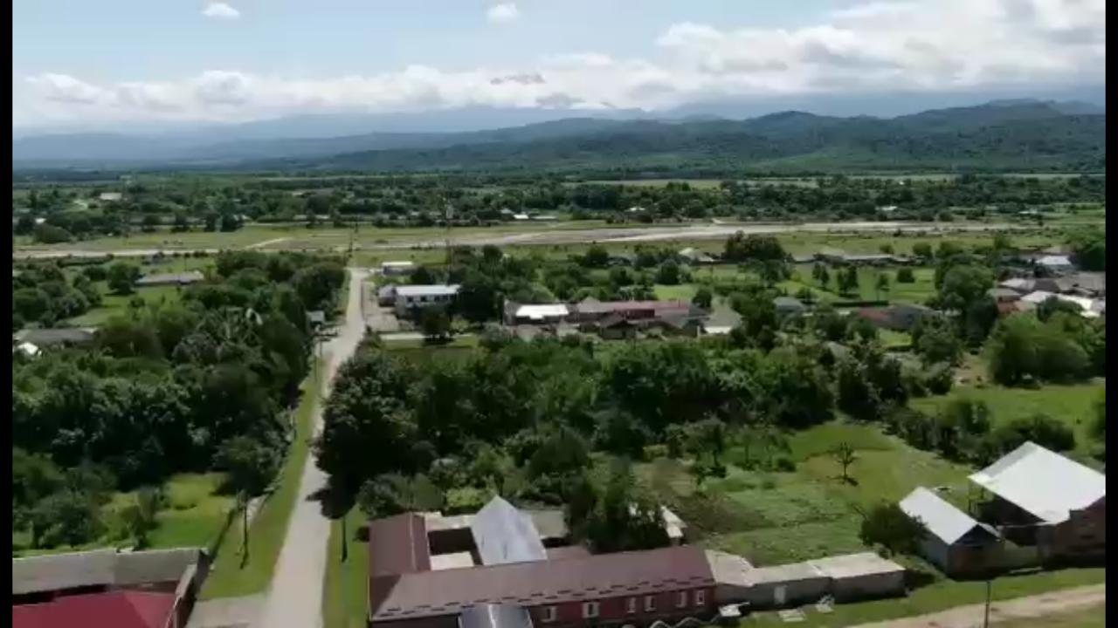

Slide 18
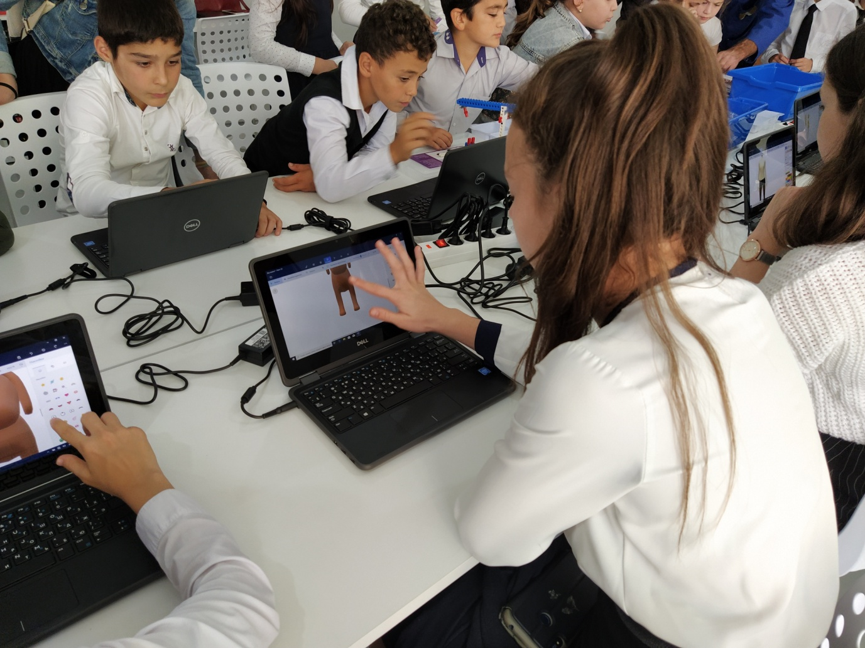
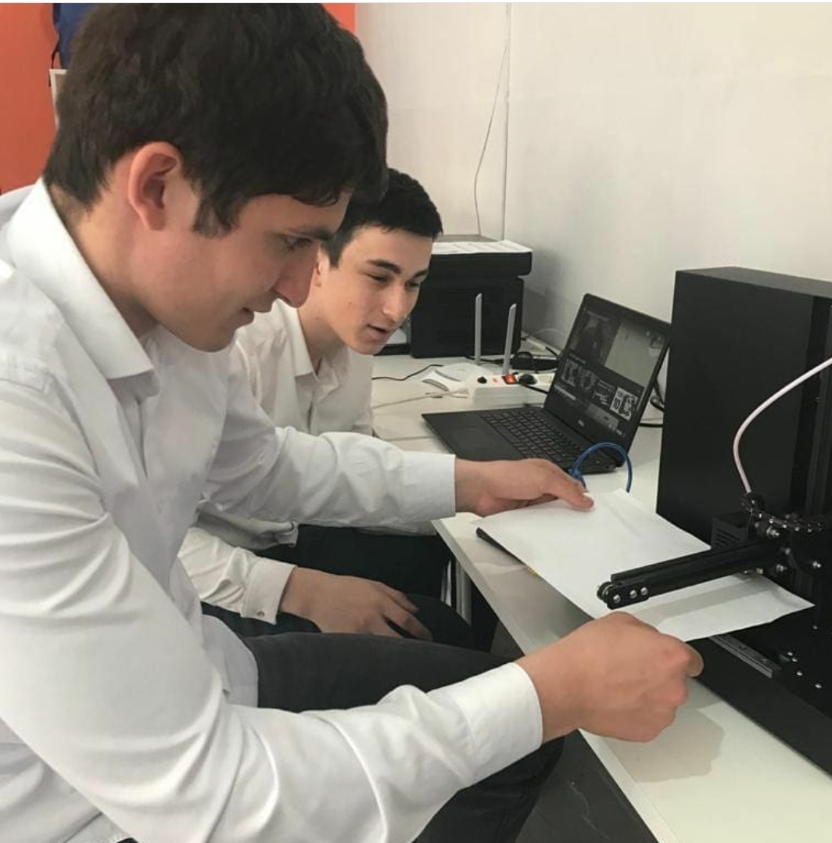

Slide 19
Проект «Успех каждого ребенка»
За последние два года в рамках реализации проекта «Успех каждого ребенка» было создано более 900 дополнительных мест на базе пяти школ района. Появляются замечательные условия для подрастающего поколения заниматься на новейшем оборудовании, изучать современные направления развития науки и техники. Это большой шаг в развитии системы дополнительного образования, который позволит детям в отдаленных районах республики получить доступ к современному оборудованию и качественному образованию.

Slide 20
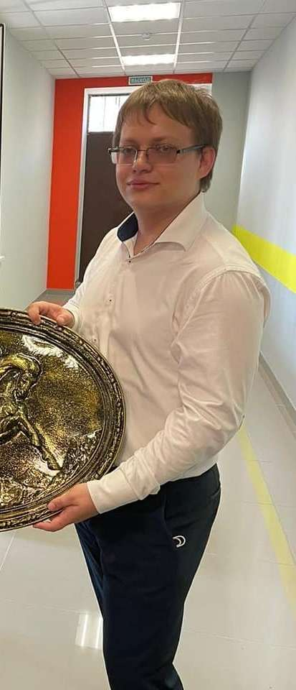
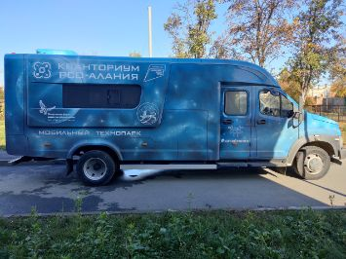
Для наших детей в 2021 году была предоставлена возможность обучения на мобильном кванториуме.

Slide 21
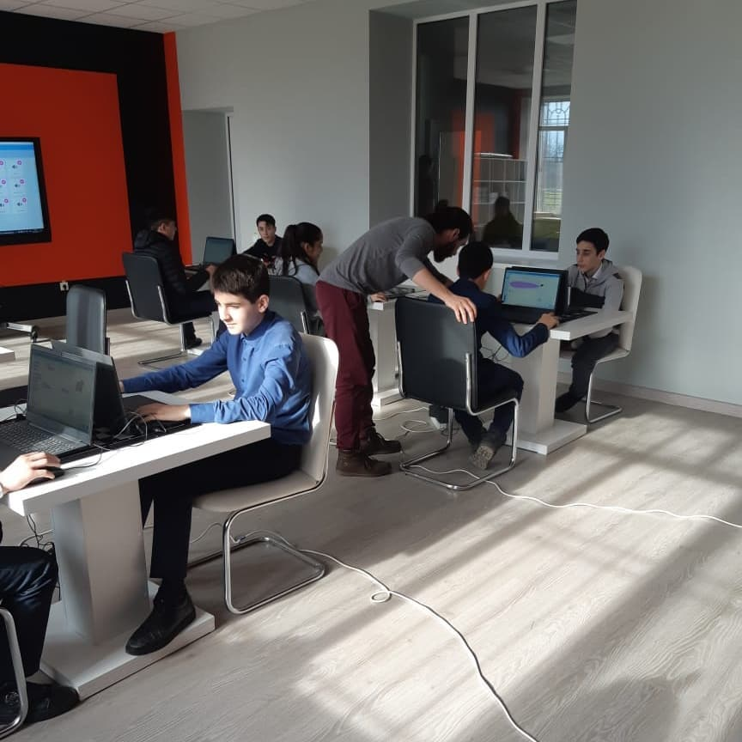
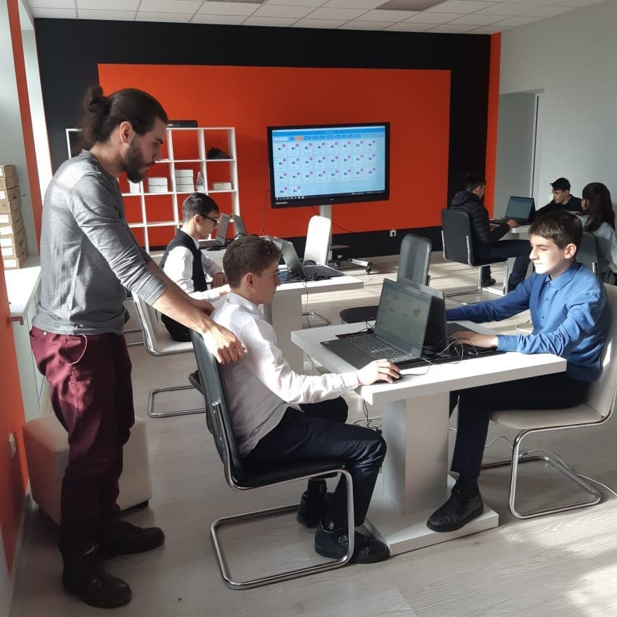
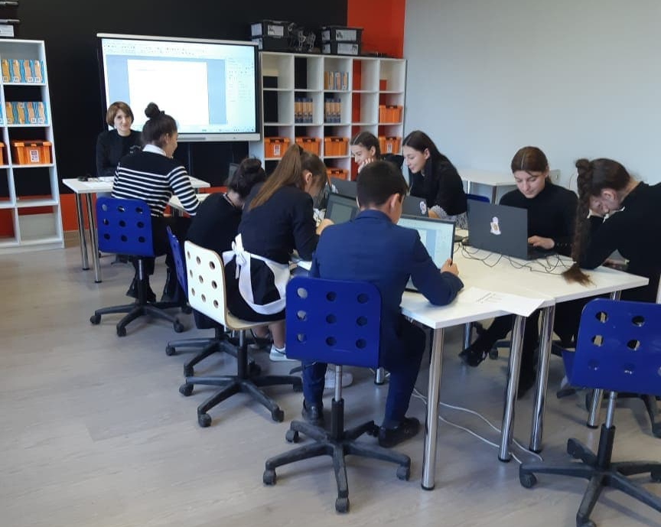

Slide 22
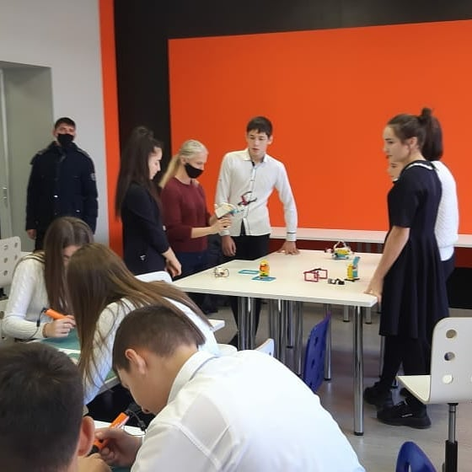
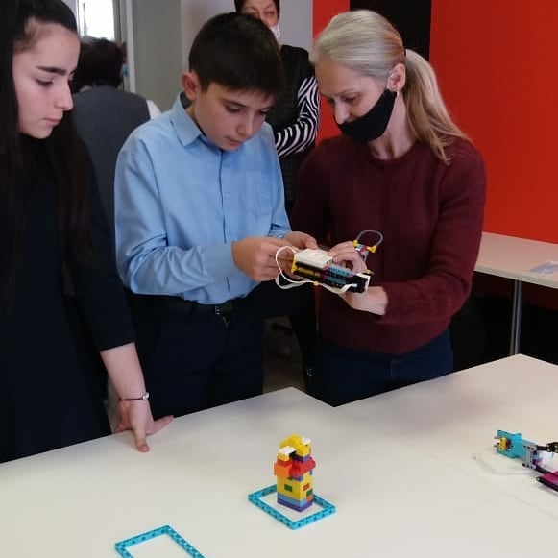

Slide 23
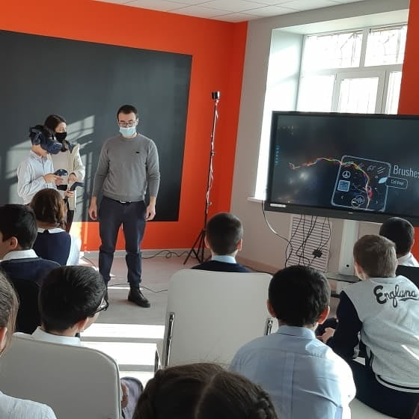
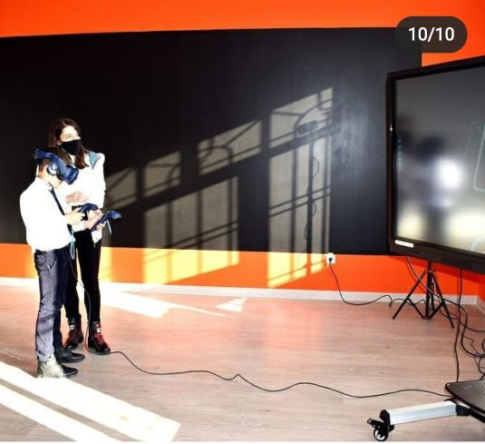
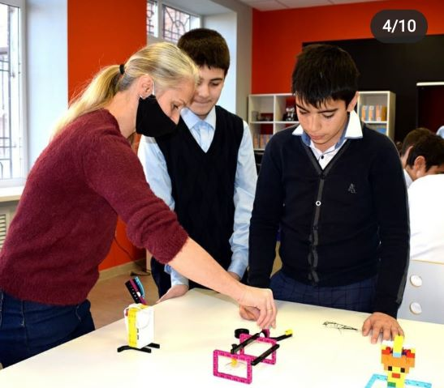

Slide 24
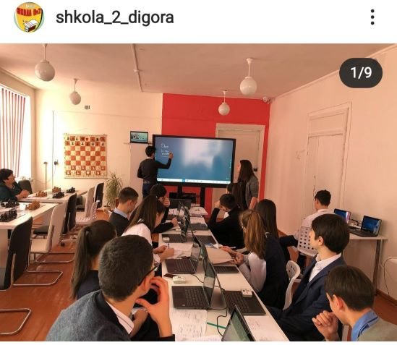

Slide 25
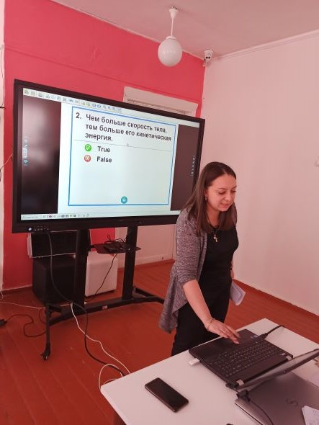
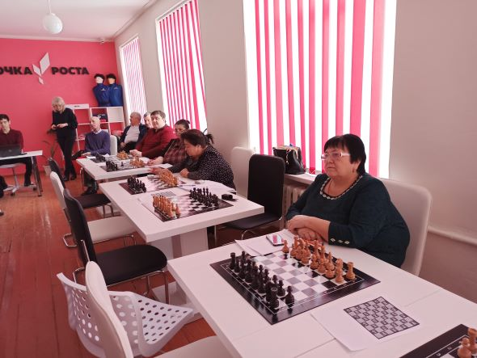

Slide 26
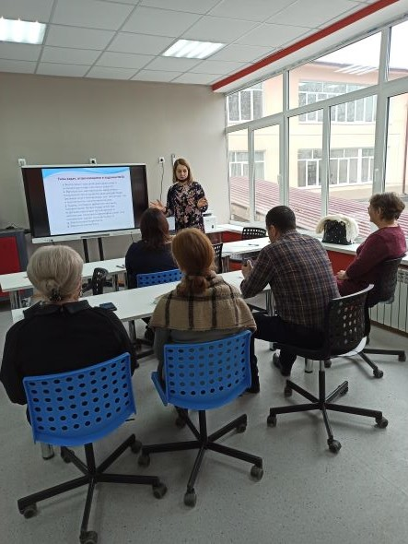
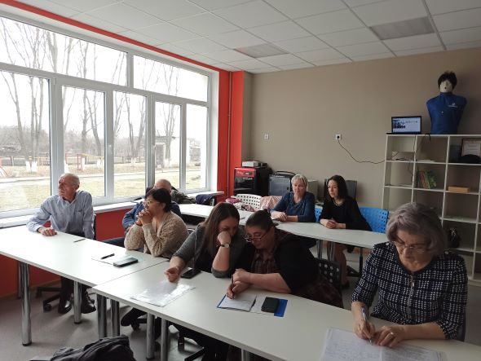

Slide 27
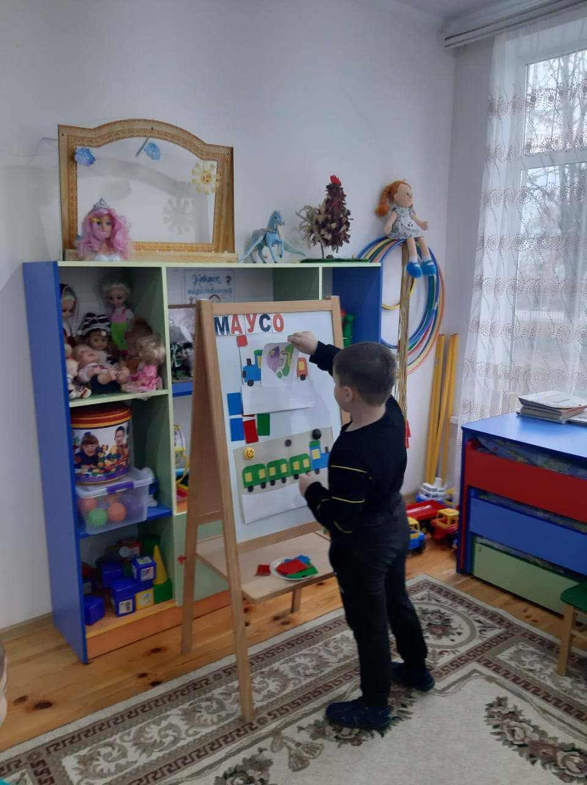
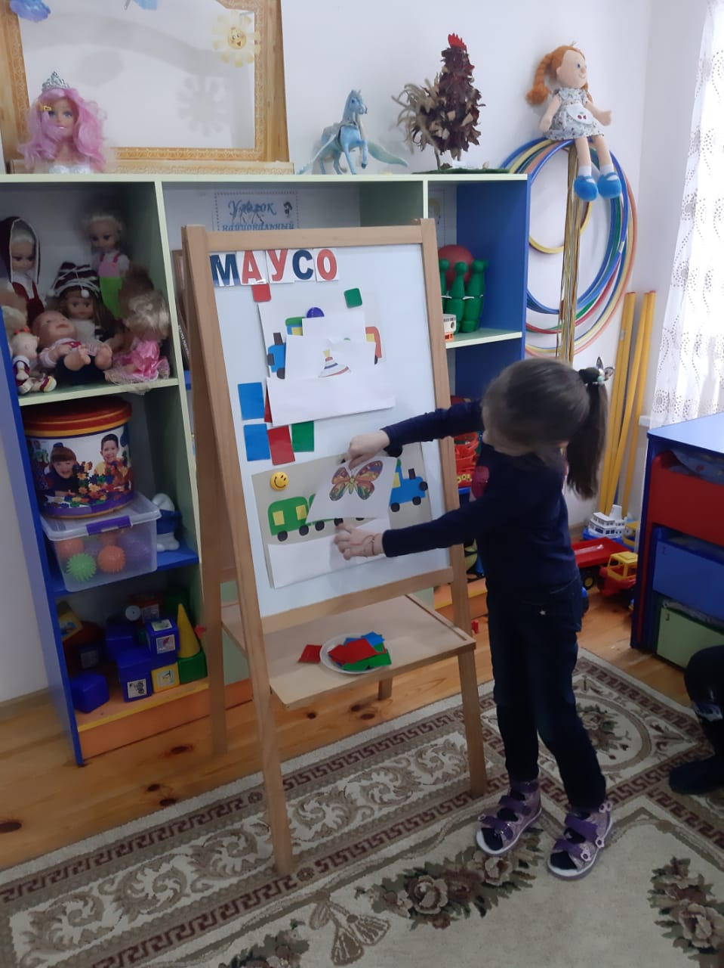
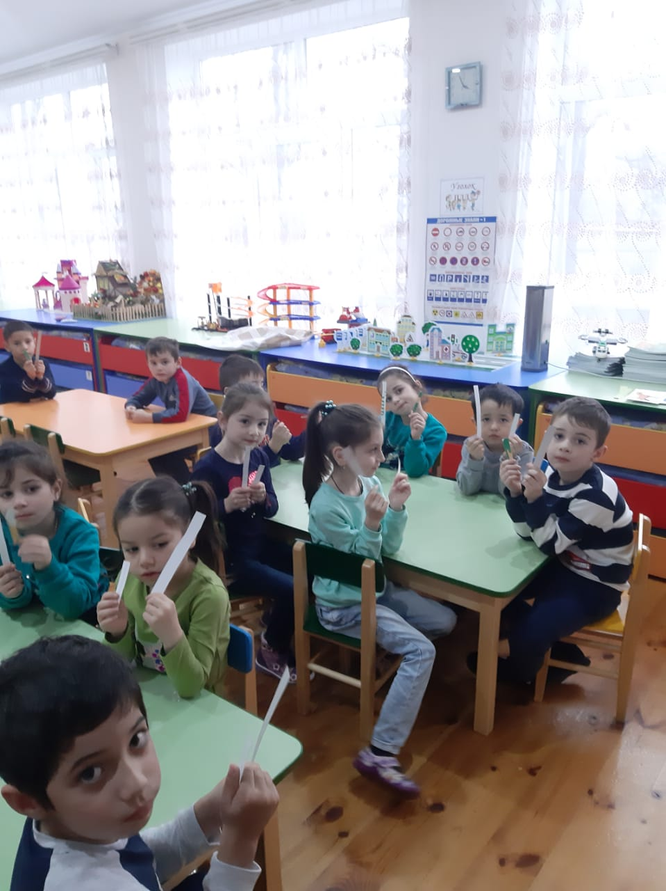
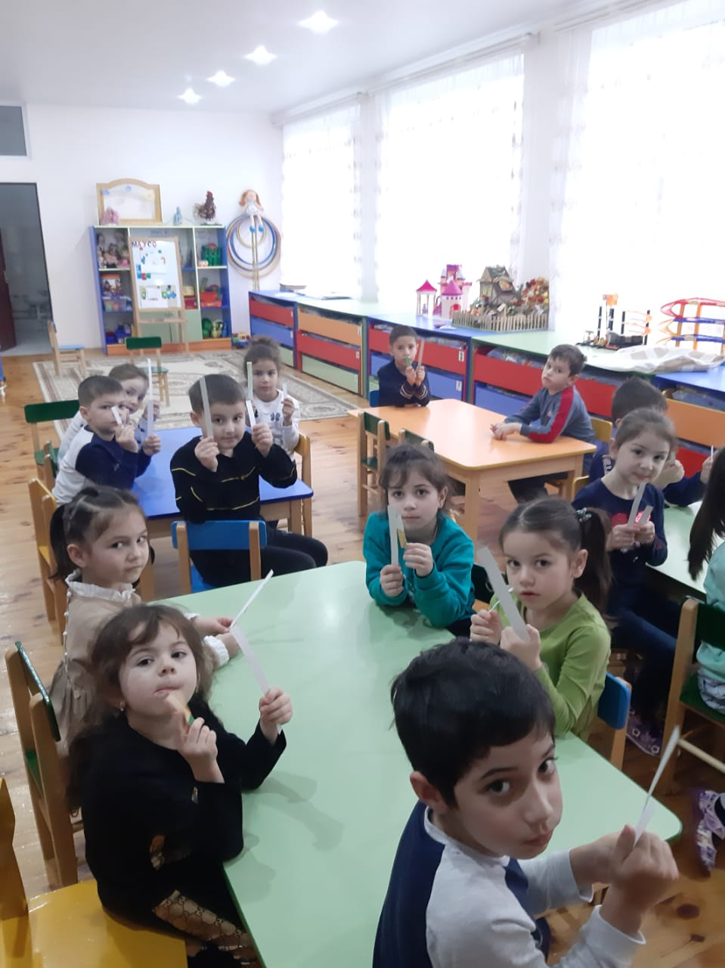

Slide 28
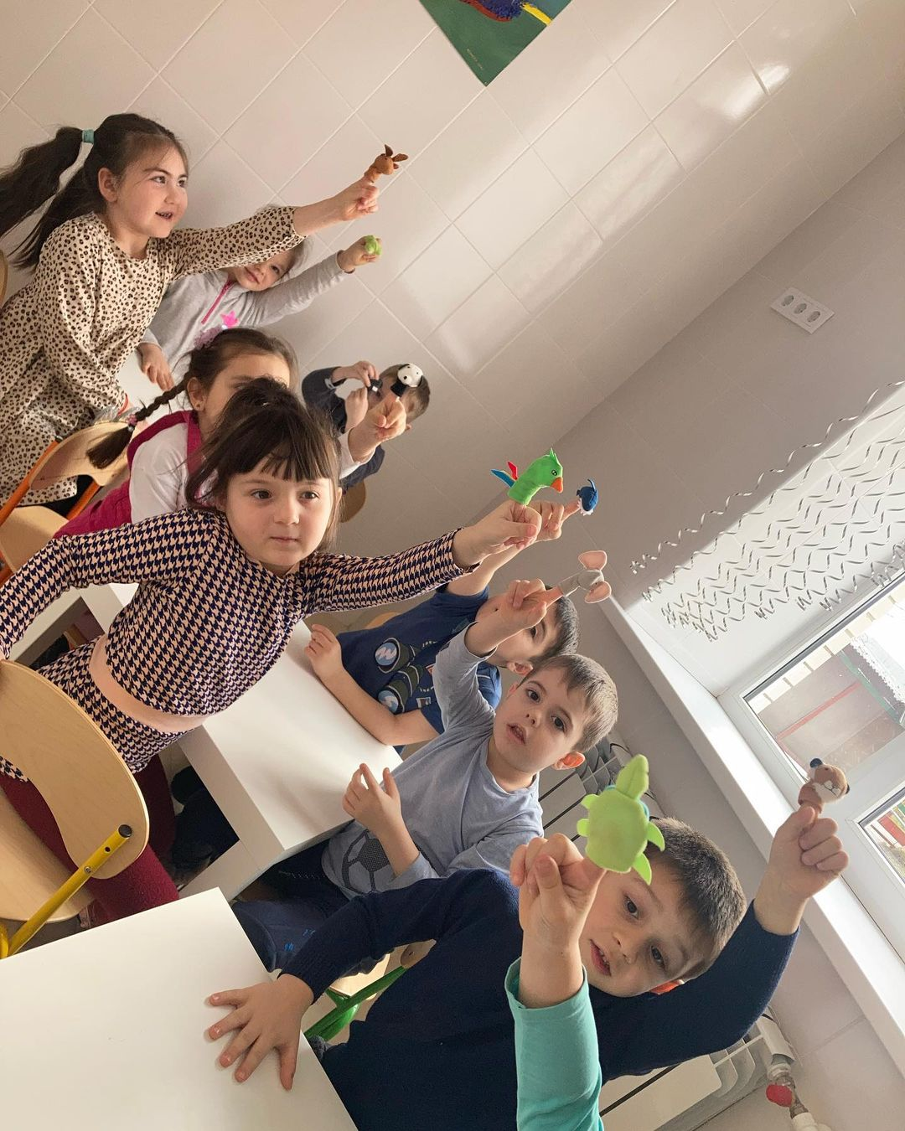
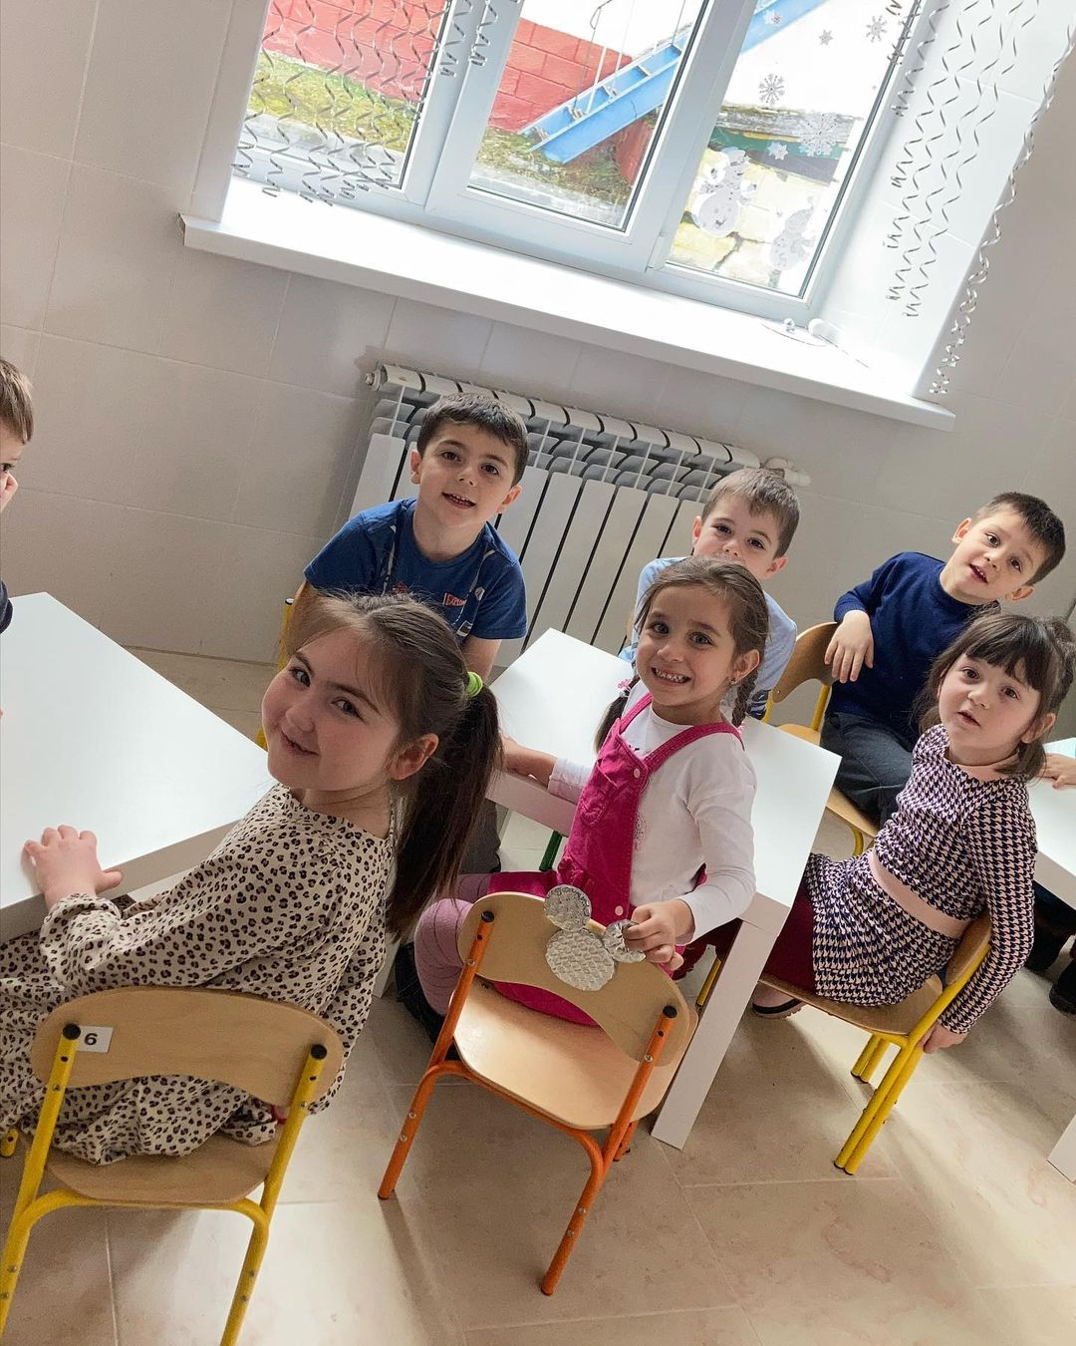

Slide 29
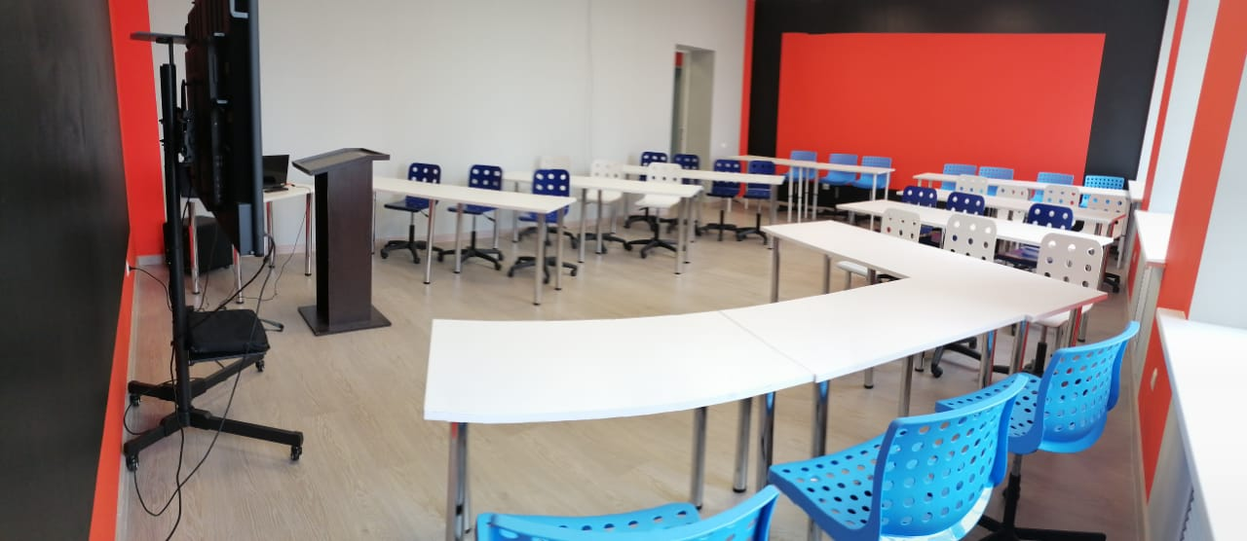
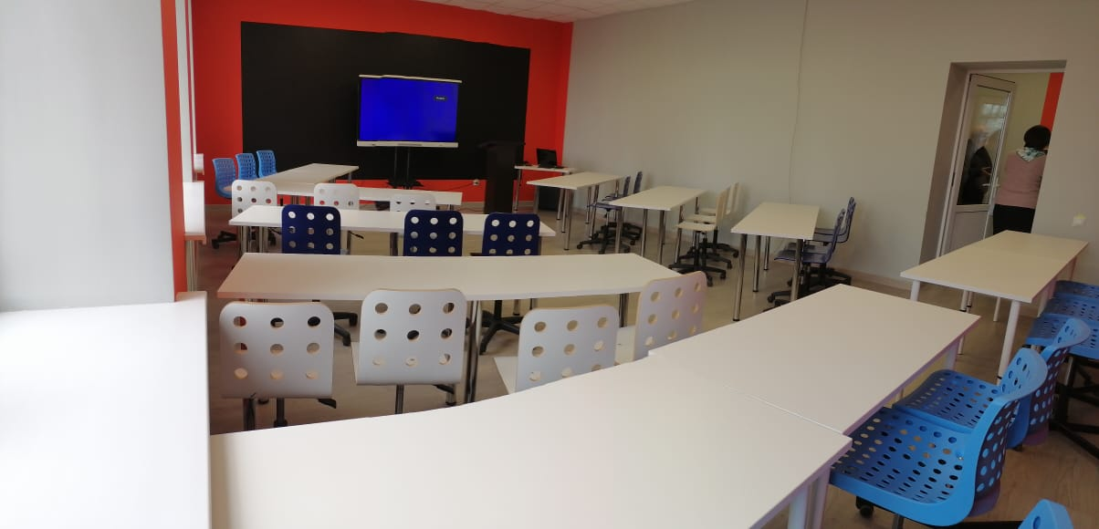

Slide 30
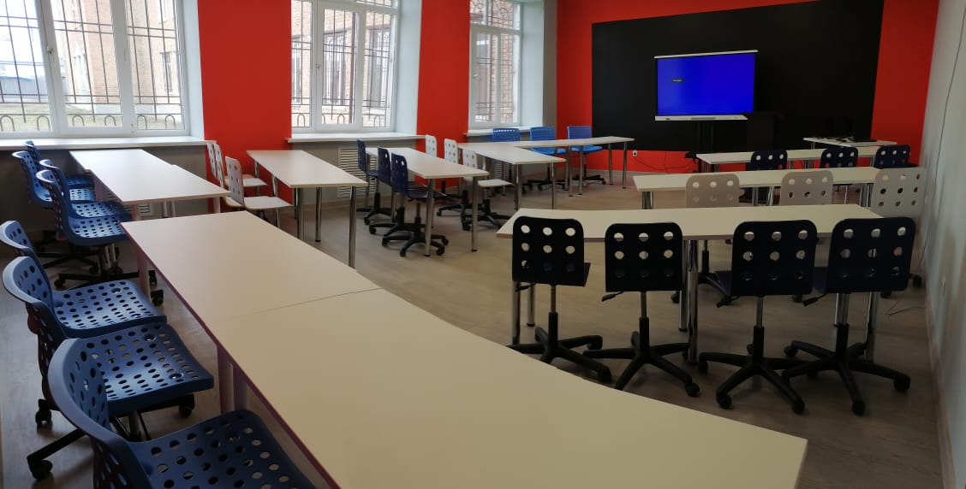

Slide 31
Во исполнение Указа Президента Российской Федерации №599 от 07 мая 2012 года «О мерах по реализации государственной политики в области образования и науки» главными в муниципальной системе дополнительного образования детей являются сохранение и развитие инфраструктуры, обеспечение доступности и качества дополнительного образования, увеличение общего охвата детей в возрасте от 5 до 18 лет.

Slide 35
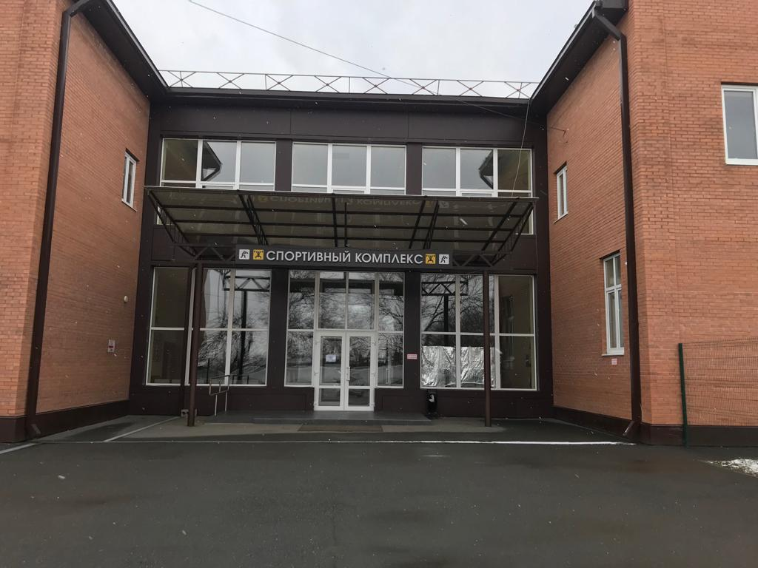

Slide 36
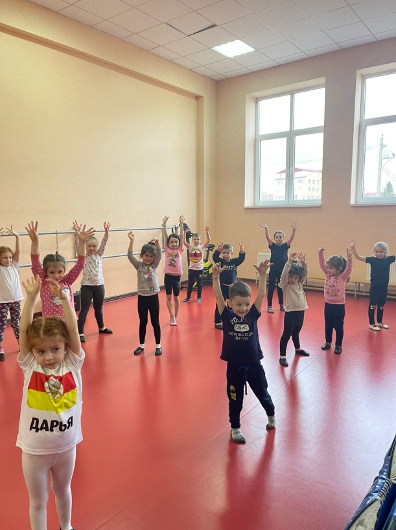

Slide 39
Охват дополнительным образованием в настоящее время в районе обеспечивается учреждениями дополнительного образования и общеобразовательными организациями. В условиях дефицита педагогических кадров, решая вопросы организации дополнительного образования в школах, мы привлекаем к работе опытных педагогов учреждений дополнительного образования. У нас 9 педагогов дополнительного образования работают в школах. Образовательные организации переходят на бюджетное финансирование, получают лицензии на право ведения образовательной деятельности по дополнительным общеобразовательным программам.

Slide 41
Данная система введена в нашем районе с 2019 года. Непосредственное внедрение системы персонифицированного финансирования требовало участия властей местного уровня, поэтому между Министерством образования и науки РСО-Алания и Главой муниципального образования Дигорский район заключено Соглашение о сотрудничестве по реализации системы персонифицированного финансирования дополнительного образования детей.

Slide 42
«Дорожная карта» портала поддержки состояла из 15 шагов. Благодаря высококачественной информационной поддержке и консультативной помощи Министерства образования нашей республики, Регионального модельного центра во главе с руководителем Ивановой Светланой Валентиновной, в декабре 2019 года все 15 шагов дорожной карты нами были успешно выполнены.

Slide 43
Следующая важная задача, которая стояла перед муниципальной властью, это создание муниципального оператора персонифицированного финансирования. Для этого в августе 2019 года было создано Муниципальное автономное учреждение «Информационно-методический центр развитие образования Дигорского района» - уполномоченная организация. Это позволило нам успешно апробировать новый механизм финансирования. Приятно отметить, что наш район стал первым в этом направлении и успешно справился с поставленной задачей.

Slide 47
Дом детского творчества

Slide 48
Театр мод

Slide 55
Живая классика

Slide 57
Юнармия

Slide 61
«Зондабитæ»

Slide 62
Муниципальное казённое учреждение дополнительного образования Станция юных натуралистов г.Дигора Дигорский район
«Дети должны жить в мире красоты, сказки, музыки, рисунка, фантазии, творчества.»
В.А. Сухомлинский

Slide 68
Предпрофильная подготовка
В образовательных учреждениях района также реализуется республиканский проект предпрофильной подготовки по направлению «Сельское хозяйство». Не случайно выбраны школа с.Синдзикау и с.Дур –Дур.
В Дур-Дурской школе №1 выкорчевываются старые фруктовые насаждения и планируем в этом году высадить саженцы фруктовых деревьев. К этой работе учащиеся относятся с большим интересом и ответственностью.

Slide 69
«Подари ребенку радость»

Slide 70
«Сердце отдаю детям»

Slide 72
Тренерский состав

Slide 79
Особую гордость вызывает у нас успех наших юных футболистов на Всемирном турнире среди юношей в Бразилии.

Slide 80
Очень важный вопрос для нас обеспечить доступность дополнительного образования для детей-инвалидов и детей с ОВЗ. Такие возможности созданы на базе Детско-юношеской спортивной школы, но отсутствуют в Доме детского творчества и Станции юных натуралистов.
Несмотря на усилия, приложенные в последнее время по обновлению материально-технической базы образовательных учреждений, во многих учебных заведениях она нуждается в дальнейшем дополнительном обновлении.
Важно обеспечить высокий спрос граждан на программы художественной, эстетической и краеведческой направленности.

Slide 81
Спасибо за внимание!
Система образования Дигорского района

